Slide 1
mi market / CAPACITACIÓN COMERCIAL
BIENVENIDA
Cada visita, una oportunidad.
Mi Market · Capacitación para vendedores
01 Prepara tu ruta con información actualizada.
02 Detecta oportunidades en cada cliente.
03 Registra, confirma y da seguimiento.
MI MARKET · FORMACIÓN DE VENDEDORES · MATERIAL DE REVISIÓN
01
Notes:
Duración sugerida: 35–45 minutos. Pregunta al grupo qué tarea les cuesta más. Los ejercicios son educativos y no generan pedidos reales.
Referencia: página 1 del PDF original. Ver anexo de capturas.

Slide 2
mi market / CAPACITACIÓN COMERCIAL
TU RECORRIDO
De la preparación al seguimiento
Una ruta de aprendizaje conectada con tu día.
01 01 · Preparar: acceso, seguridad y descarga.
02 02 · Visitar: cartera, misiones y oportunidades.
03 03 · Vender: pedido, descuentos y confirmación.
04 04 · Resolver: entregas, equipos y requerimientos.
MI MARKET · FORMACIÓN DE VENDEDORES · MATERIAL DE REVISIÓN
02
Notes:
Explica el objetivo: completar una visita y reconocer cuándo quedó gestionada.
Referencia: página 2 del PDF original. Ver anexo de capturas.

Slide 3
mi market / CAPACITACIÓN COMERCIAL
01 · PREPARAR
Antes de salir, deja todo listo
La preparación comienza con tu dispositivo.
01 Correo corporativo activo y contraseña vigente.
02 Intune / Portal de Empresas y Authenticator actualizados.
03 Huella configurada y ruta verificada.
MI MARKET · FORMACIÓN DE VENDEDORES · MATERIAL DE REVISIÓN
03
Notes:
El material indica cambio de contraseña cada tres meses. Validar la política vigente con TI antes de impartir la capacitación.
Referencia: página 4 del PDF original. Ver anexo de capturas.

Slide 4
mi market / CAPACITACIÓN COMERCIAL
01 · PREPARAR
Comprueba el estado de Intune
Una revisión breve antes de comenzar.
01 Abre Intune o Portal de Empresas.
02 Selecciona tu equipo y revisa la fecha de comprobación.
03 Si no está actualizada al mes en curso, pulsa «Comprobar configuración del dispositivo».
MI MARKET · FORMACIÓN DE VENDEDORES · MATERIAL DE REVISIÓN
04
Notes:
Pide a una persona que explique dónde revisaría el estado del dispositivo. No mostrar credenciales en pantalla.
Referencia: página 3 del PDF original. Ver anexo de capturas.

Slide 5
mi market / CAPACITACIÓN COMERCIAL
01 · PREPARAR
Descarga los datos de tu ruta
Haz la carga antes de salir.
01 Conéctate a internet y realiza la carga del día.
02 El material indica mantener conexión al menos 3 minutos.
03 La carga incluye los clientes de toda la ruta.
MI MARKET · FORMACIÓN DE VENDEDORES · MATERIAL DE REVISIÓN
05
Notes:
Confirma la ruta antes de descargar. El material menciona un aviso al abrir un cliente del listado «Todos», pero no especifica su contenido; evitar inventarlo.
Referencia: página 5 del PDF original. Ver anexo de capturas.

Slide 6
mi market / CAPACITACIÓN COMERCIAL
01 · PREPARAR
¿Listo para salir?
Marca los pasos que ya verificaste.
01 Correo y acceso operativos
02 Estado de Intune revisado
03 Huella configurada y ruta correcta
04 Carga del día realizada con internet
MI MARKET · FORMACIÓN DE VENDEDORES · MATERIAL DE REVISIÓN
06
Notes:
Actividad: cada participante comprueba los cuatro puntos. Esta lista no consulta el estado real del dispositivo.
Referencia: página 5 del PDF original. Ver anexo de capturas.

Slide 7
mi market / CAPACITACIÓN COMERCIAL
02 · VISITAR
Empieza con una visión del día
Prioriza con información de metas y entregas.
01 Consulta el avance de presupuesto y la tendencia en Power BI.
02 Revisa las entregas programadas y su estado.
03 Usa el buscador y consulta la información de transporte.
MI MARKET · FORMACIÓN DE VENDEDORES · MATERIAL DE REVISIÓN
07
Notes:
Pide que identifiquen qué entrega o cliente revisarían primero. No confundir tendencia con resultado confirmado.
Referencia: página 6 del PDF original. Ver anexo de capturas.

Slide 8
mi market / CAPACITACIÓN COMERCIAL
02 · VISITAR
Encuentra al cliente que necesita gestión
Los filtros ayudan a priorizar tu cartera.
01 No gestionados: sin pedido ni motivo de no venta ingresado por Mi Market.
02 Sin compra: sin compra ingresada por Mi Market.
03 Con compra: clientes con compra registrada.
MI MARKET · FORMACIÓN DE VENDEDORES · MATERIAL DE REVISIÓN
08
Notes:
Las compras del mes mostradas no incluyen Order Entry / Call Center, según el material. Explica que «sin compra» y «no gestionado» no significan lo mismo.
Referencia: página 7 del PDF original. Ver anexo de capturas.

Slide 9
mi market / CAPACITACIÓN COMERCIAL
02 · VISITAR
Lee las señales antes de actuar
La ficha del cliente entrega contexto.
01 Distingue bloqueo parcial de bloqueo general / suspendido.
02 Revisa misiones guiadas y estado del censo de equipos de frío.
03 Consulta NPS, datos de registro y dirección del cliente.
MI MARKET · FORMACIÓN DE VENDEDORES · MATERIAL DE REVISIÓN
09
Notes:
El material muestra NPS satisfecho, neutro e insatisfecho. La dirección permite redireccionamiento. Los iconos exactos deben revisarse en las capturas originales.
Referencia: página 9 del PDF original. Ver anexo de capturas.

Slide 10
mi market / CAPACITACIÓN COMERCIAL
02 · VISITAR
Convierte una misión en una acción
Revisa, acepta y guarda las misiones asignadas por RTM.
01 Cliente nuevo en ruta o cliente sin compra con equipo de frío.
02 Oportunidades de instalación de equipos de frío.
03 Oportunidades de venta por segmentos.
MI MARKET · FORMACIÓN DE VENDEDORES · MATERIAL DE REVISIÓN
10
Notes:
La campana indica misiones pendientes. Pide un ejemplo de la acción que harían con un cliente sin compra.
Referencia: página 10 del PDF original. Ver anexo de capturas.

Slide 11
mi market / CAPACITACIÓN COMERCIAL
02 · VISITAR
Amplía el surtido con intención
Combinadas y Foto de éxito muestran oportunidades.
01 Revisa los productos faltantes y el avance.
02 En Combinadas, consulta también el avance por categoría.
03 Agrega o elimina productos del carrito según la oportunidad.
MI MARKET · FORMACIÓN DE VENDEDORES · MATERIAL DE REVISIÓN
11
Notes:
Abre la captura original y pide identificar un producto que aportarían al pedido. No inventar porcentajes ni coberturas.
Referencia: página 11 del PDF original. Ver anexo de capturas.

Slide 12
mi market / CAPACITACIÓN COMERCIAL
03 · VENDER
Arma el pedido desde lo habitual
El pedido sugerido facilita la conversación.
01 Parte de los formatos y volúmenes que el cliente compra habitualmente.
02 Evalúa complementos según clientes similares y nuevos desarrollos.
03 Ajusta la propuesta con el cliente antes de confirmar.
MI MARKET · FORMACIÓN DE VENDEDORES · MATERIAL DE REVISIÓN
12
Notes:
Actividad: «¿Qué repondrías primero y qué complemento ofrecerías?». El sugerido es apoyo para la venta, no una confirmación automática.
Referencia: página 21 del PDF original. Ver anexo de capturas.

Slide 13
mi market / CAPACITACIÓN COMERCIAL
03 · VENDER
Revisa descuentos y condiciones
Aclara las condiciones antes de cerrar.
01 Clickeables: activa o desactiva descuentos en línea.
02 Pulsa aceptar y guardar después de la selección.
03 Consulta las vías de pago y los montos disponibles por categoría.
MI MARKET · FORMACIÓN DE VENDEDORES · MATERIAL DE REVISIÓN
13
Notes:
La captura de vías de pago está en la página 13 del original. Validar la vigencia de descuentos y condiciones con el equipo responsable.
Referencia: página 12 del PDF original. Ver anexo de capturas.

Slide 14
mi market / CAPACITACIÓN COMERCIAL
03 · VENDER
Cierra el pedido con certeza
Ingresar el pedido y confirmarlo son momentos distintos.
01 Puedes ingresar una orden de compra que se reflejará en la factura.
02 Confirma el pedido y obtén su número.
03 Pide al cliente confirmar en Mi Andina para que sea un pedido digital.
MI MARKET · FORMACIÓN DE VENDEDORES · MATERIAL DE REVISIÓN
14
Notes:
El material indica un mínimo de $30.000 por fecha de entrega para congelados y no congelados. Validar vigencia y aplicación comercial. Un pedido ingresado por Mi Market y no validado por el cliente es análogo, según el PDF.
Referencia: página 20 del PDF original. Ver anexo de capturas.

Slide 15
mi market / CAPACITACIÓN COMERCIAL
PRÁCTICA
¿Este pedido ya es digital?
Ingresaste y confirmaste el pedido en Mi Market, pero el cliente aún no lo confirma en Mi Andina.
01 Sí, porque ya tiene número de pedido.
02 No; falta la confirmación del cliente en Mi Andina.
03 Sí, si se usó el pedido sugerido.
MI MARKET · FORMACIÓN DE VENDEDORES · MATERIAL DE REVISIÓN
15
Notes:
Deja que el grupo responda y explique el criterio antes de mostrar la solución.
Respuesta: Falta la confirmación del cliente en Mi Andina. Según el material, sin esa validación el pedido es análogo.
Referencia: página 20 del PDF original. Ver anexo de capturas.

Slide 16
mi market / CAPACITACIÓN COMERCIAL
03 · VENDER
Si no hay venta, registra el motivo
La visita también debe quedar gestionada.
01 Ingresa a la ficha del cliente.
02 Selecciona el motivo de no venta.
03 Pulsa «Guardar y continuar».
MI MARKET · FORMACIÓN DE VENDEDORES · MATERIAL DE REVISIÓN
16
Notes:
Un cliente del día se considera gestionado si tiene pedido o motivo de no venta ingresado por Mi Market. La barra de gestionados refleja el avance.
Referencia: página 19 del PDF original. Ver anexo de capturas.

Slide 17
mi market / CAPACITACIÓN COMERCIAL
04 · RESOLVER
Sigue lo que ya se vendió
Consulta pedidos realizados de los últimos 60 días.
01 Revisa el estado, el detalle y los productos.
02 Puedes repetir pedidos desde el historial.
03 Puedes cancelar pedidos que no se hayan cuotificado.
MI MARKET · FORMACIÓN DE VENDEDORES · MATERIAL DE REVISIÓN
17
Notes:
La condición de cancelación se conserva literalmente del PDF: «no se hayan cuotificado». Confirmar su significado operativo con el responsable; no sustituir por «no despachados».
Referencia: página 16 del PDF original. Ver anexo de capturas.

Slide 18
mi market / CAPACITACIÓN COMERCIAL
04 · RESOLVER
Gestiona los equipos de frío
El censo y el retiro tienen pasos distintos.
01 Consulta los equipos cargados al cliente en SAP.
02 Censa los equipos encontrados; los no censados se enviarán como «Equipo no encontrado».
03 Si no puedes censar, registra un motivo de no censo.
MI MARKET · FORMACIÓN DE VENDEDORES · MATERIAL DE REVISIÓN
18
Notes:
Retiro: crear oferta asociada al cliente → aprobación de jefatura en SAP → coordinadora crea solicitud de retiro en SAP. El PDF indica gris para clientes censados. EDF = equipos de frío.
Referencia: página 15 del PDF original. Ver anexo de capturas.

Slide 19
mi market / CAPACITACIÓN COMERCIAL
04 · RESOLVER
Crea requerimientos que se puedan resolver
El historial muestra los últimos 30 días.
01 Incluye todos los detalles necesarios para atender el caso.
02 Para servicio técnico: código y contacto del cliente.
03 Agrega horario, referencias, marca, serie del equipo y motivo.
MI MARKET · FORMACIÓN DE VENDEDORES · MATERIAL DE REVISIÓN
19
Notes:
El original indica cuatro tipos de requerimiento, pero no los enumera en el texto. Revisar los tipos vigentes en la aplicación antes de enseñarlos.
Referencia: página 18 del PDF original. Ver anexo de capturas.

Slide 20
mi market / CAPACITACIÓN COMERCIAL
PRÁCTICA
Te quedaste sin internet. ¿Qué haces?
Ya realizaste la carga del día. Necesitas registrar una visita sin venta.
01 Registro el motivo de no venta.
02 Confirmo que todas las funciones están disponibles sin conexión.
03 Asumo que también puedo completar cualquier pedido.
MI MARKET · FORMACIÓN DE VENDEDORES · MATERIAL DE REVISIÓN
20
Notes:
Pide justificar la respuesta. No extender la lista offline a funciones que el material no incluye.
Respuesta: El material incluye el registro de motivos de no venta sin conexión. También permite acceso biométrico, cartera, información básica y programación de entrega.
Referencia: página 23 del PDF original. Ver anexo de capturas.

Slide 21
mi market / CAPACITACIÓN COMERCIAL
04 · RESOLVER
Sin conexión: conoce el alcance
Funciones offline descritas en el material.
01 Acceso con datos biométricos y cartera de clientes.
02 Información básica de clientes y programación de entrega.
03 Registro de motivos de no venta.
MI MARKET · FORMACIÓN DE VENDEDORES · MATERIAL DE REVISIÓN
21
Notes:
La descarga previa es parte de la preparación del día. No prometer toma o confirmación de pedidos offline: no están listadas en el PDF.
Referencia: página 23 del PDF original. Ver anexo de capturas.

Slide 22
mi market / CAPACITACIÓN COMERCIAL
CIERRE
Una buena visita deja un próximo paso
Recorre el ciclo completo con tu equipo.
01 Prepara: acceso, ruta y carga del día.
02 Visita: revisa señales, misiones y oportunidades.
03 Gestiona: confirma el pedido o registra el motivo de no venta.
04 Da seguimiento: entrega, equipos o requerimientos.
MI MARKET · FORMACIÓN DE VENDEDORES · MATERIAL DE REVISIÓN
22
Notes:
Cierre: cada participante explica qué hará distinto en su próxima ruta. Repasa las preguntas que quedaron pendientes y valida con el equipo las reglas comerciales vigentes.

Slide 23

REFERENCIA VISUAL · Página 1 del material original
Notes:
Captura del material original. Usar como apoyo visual; puede contener datos visibles del documento fuente. La interacción y los ejercicios están en index.html.

Slide 24
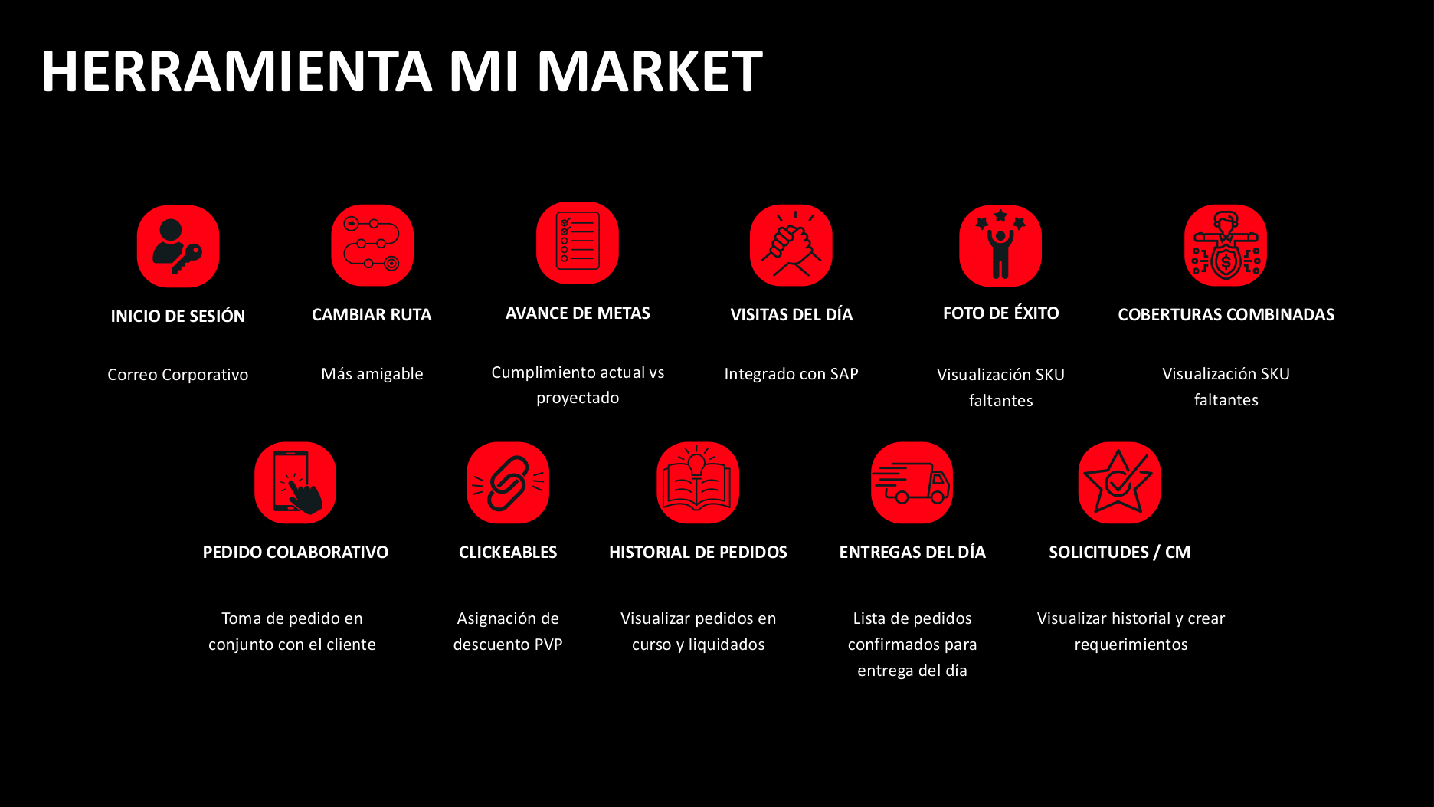
REFERENCIA VISUAL · Página 2 del material original
Notes:
Captura del material original. Usar como apoyo visual; puede contener datos visibles del documento fuente. La interacción y los ejercicios están en index.html.

Slide 25
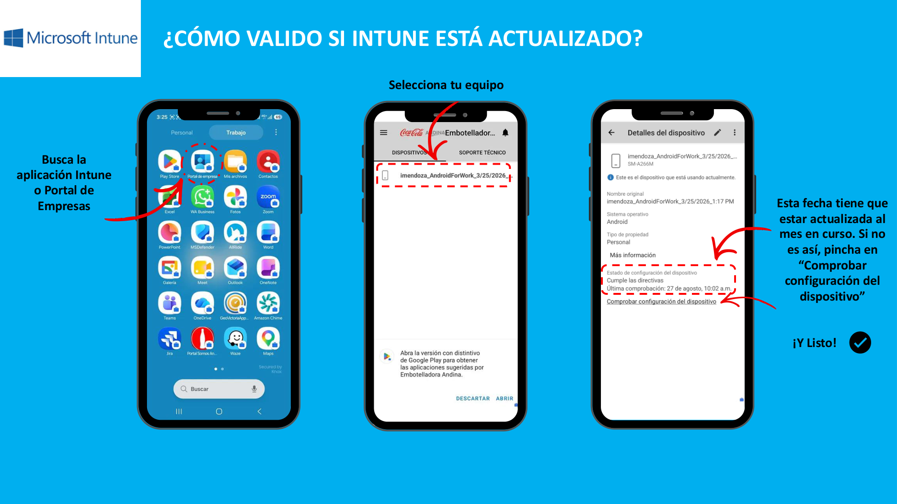
REFERENCIA VISUAL · Página 3 del material original
Notes:
Captura del material original. Usar como apoyo visual; puede contener datos visibles del documento fuente. La interacción y los ejercicios están en index.html.

Slide 26
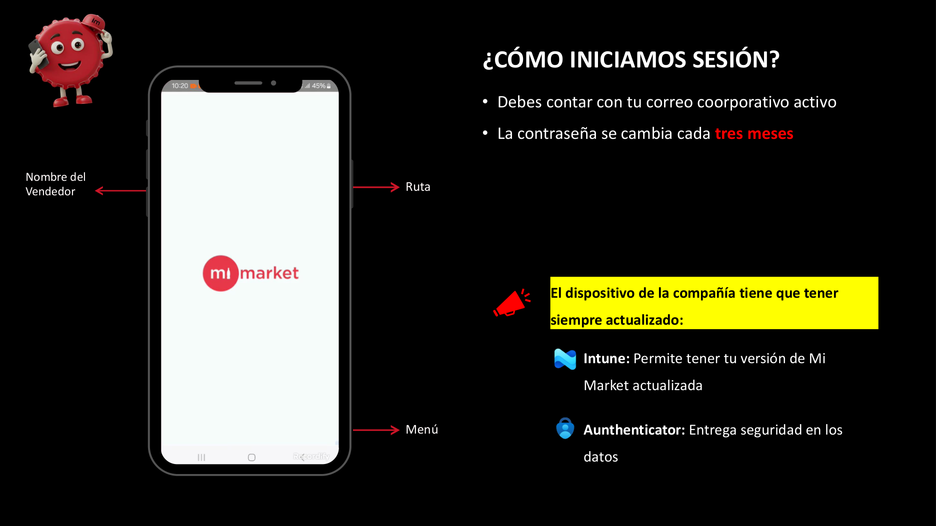
REFERENCIA VISUAL · Página 4 del material original
Notes:
Captura del material original. Usar como apoyo visual; puede contener datos visibles del documento fuente. La interacción y los ejercicios están en index.html.

Slide 27
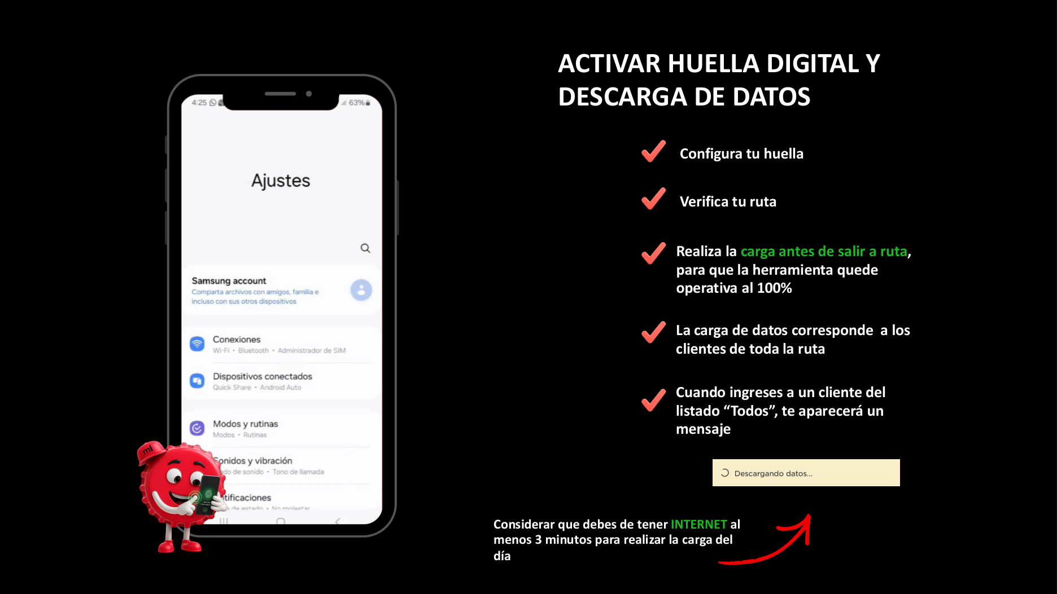
REFERENCIA VISUAL · Página 5 del material original
Notes:
Captura del material original. Usar como apoyo visual; puede contener datos visibles del documento fuente. La interacción y los ejercicios están en index.html.

Slide 28
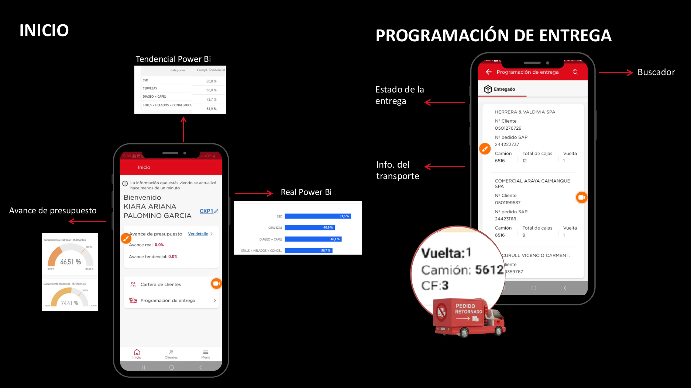
REFERENCIA VISUAL · Página 6 del material original
Notes:
Captura del material original. Usar como apoyo visual; puede contener datos visibles del documento fuente. La interacción y los ejercicios están en index.html.

Slide 29
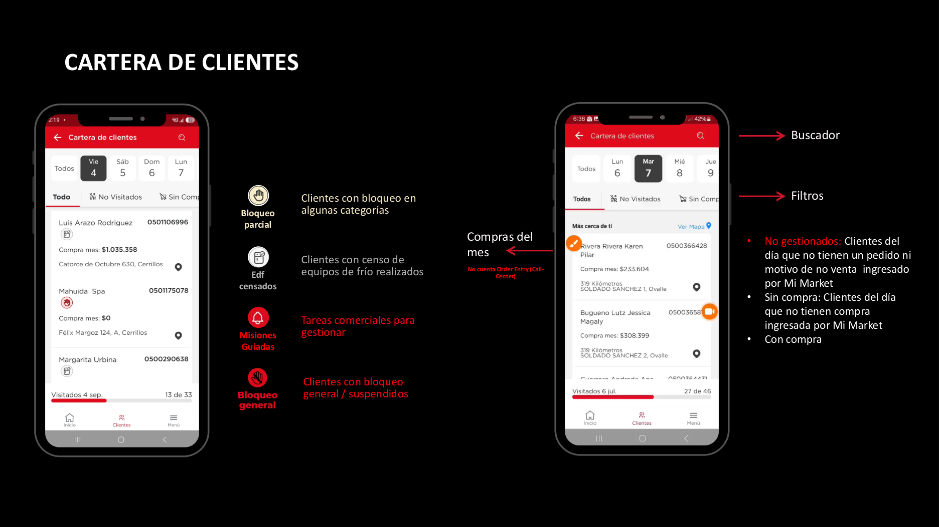
REFERENCIA VISUAL · Página 7 del material original
Notes:
Captura del material original. Usar como apoyo visual; puede contener datos visibles del documento fuente. La interacción y los ejercicios están en index.html.

Slide 30
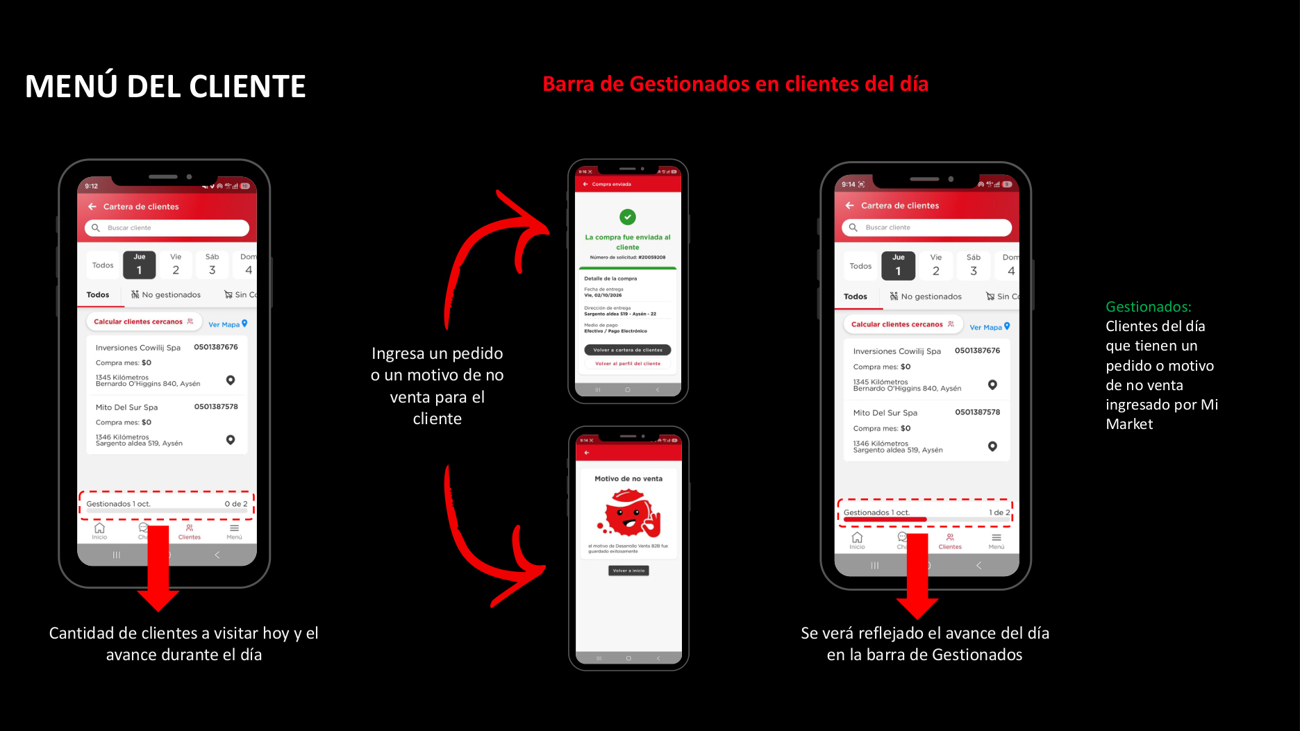
REFERENCIA VISUAL · Página 8 del material original
Notes:
Captura del material original. Usar como apoyo visual; puede contener datos visibles del documento fuente. La interacción y los ejercicios están en index.html.

Slide 31
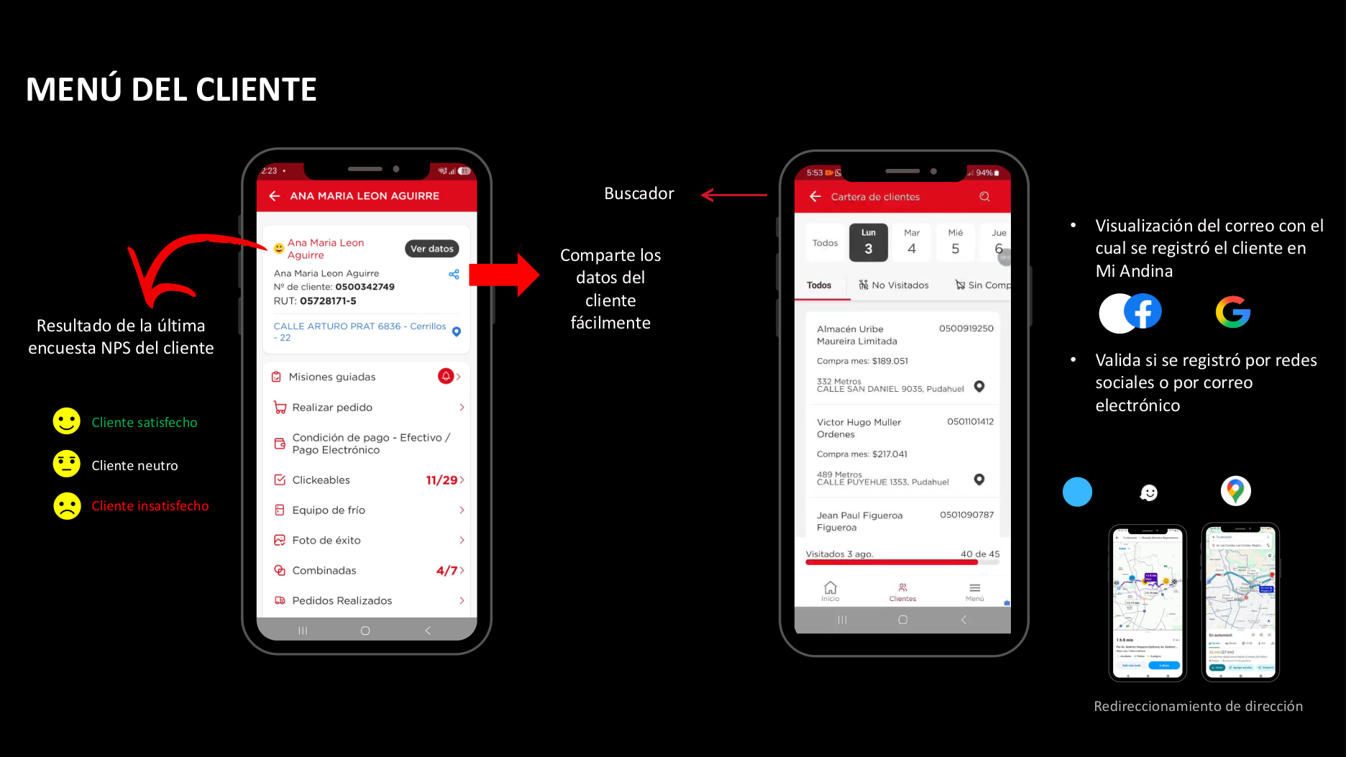
REFERENCIA VISUAL · Página 9 del material original
Notes:
Captura del material original. Usar como apoyo visual; puede contener datos visibles del documento fuente. La interacción y los ejercicios están en index.html.

Slide 32
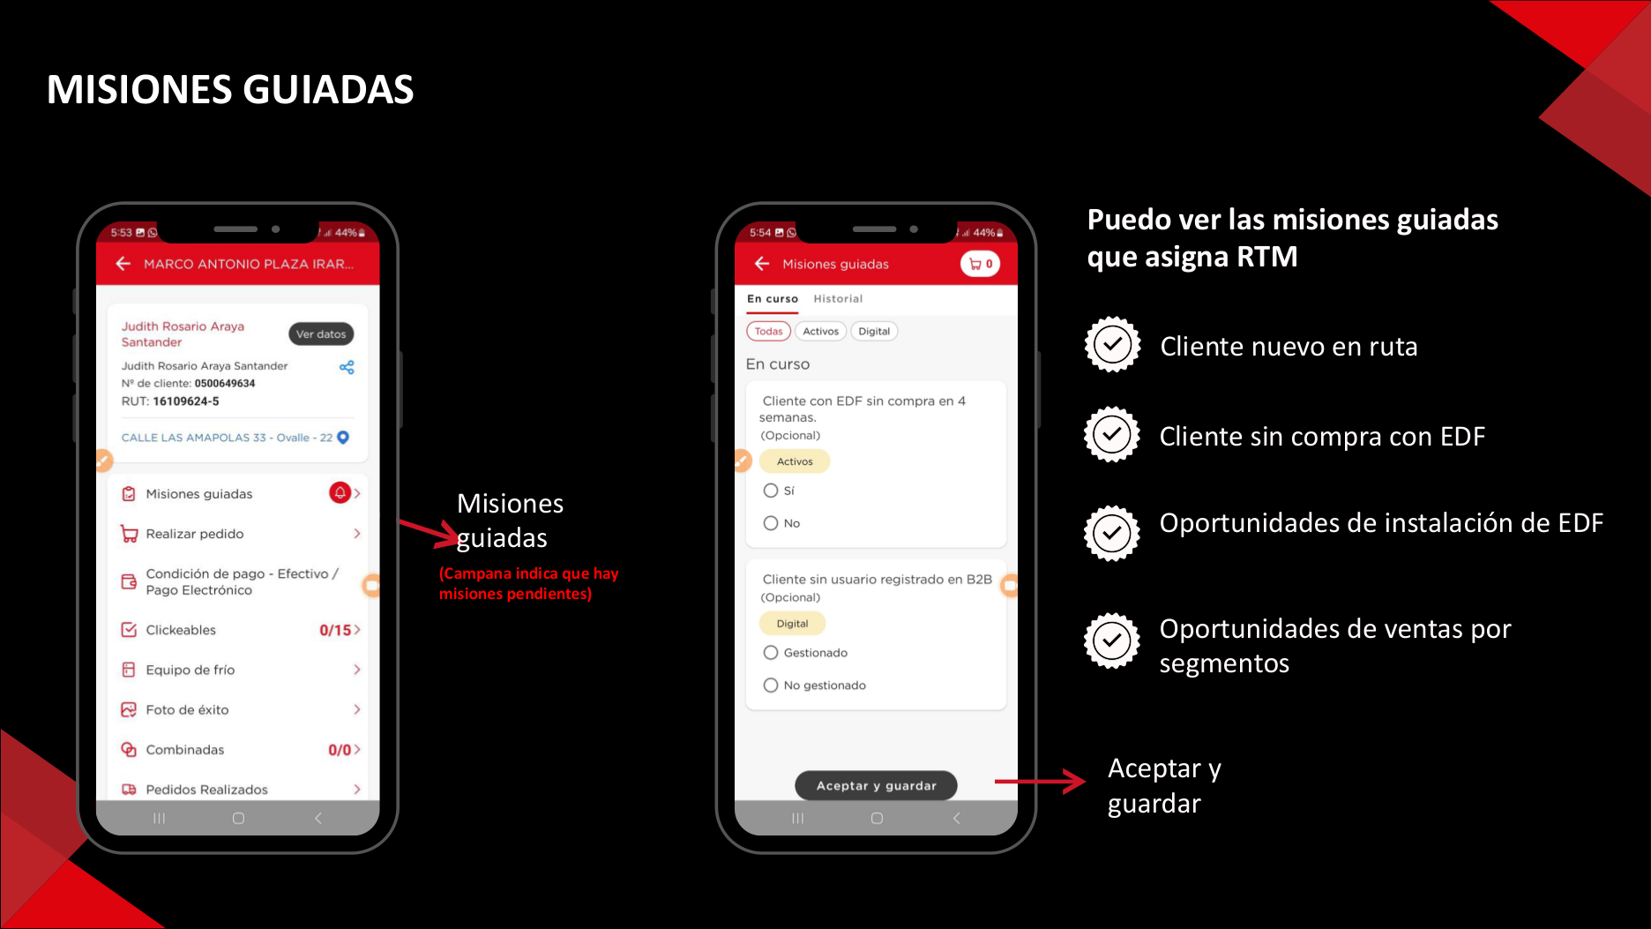
REFERENCIA VISUAL · Página 10 del material original
Notes:
Captura del material original. Usar como apoyo visual; puede contener datos visibles del documento fuente. La interacción y los ejercicios están en index.html.

Slide 33
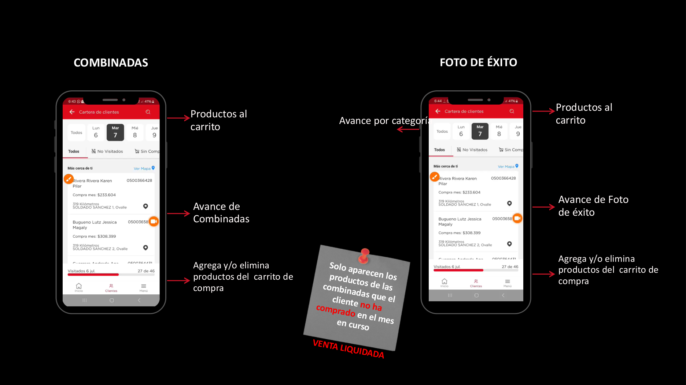
REFERENCIA VISUAL · Página 11 del material original
Notes:
Captura del material original. Usar como apoyo visual; puede contener datos visibles del documento fuente. La interacción y los ejercicios están en index.html.

Slide 34
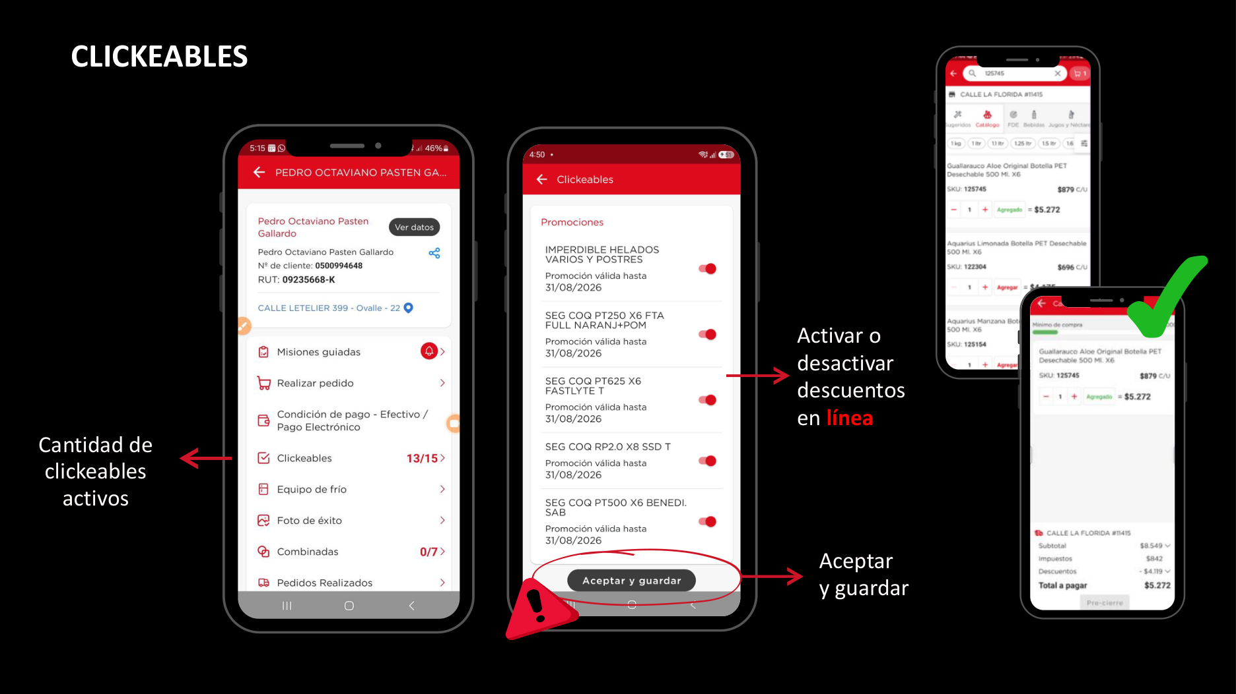
REFERENCIA VISUAL · Página 12 del material original
Notes:
Captura del material original. Usar como apoyo visual; puede contener datos visibles del documento fuente. La interacción y los ejercicios están en index.html.

Slide 35
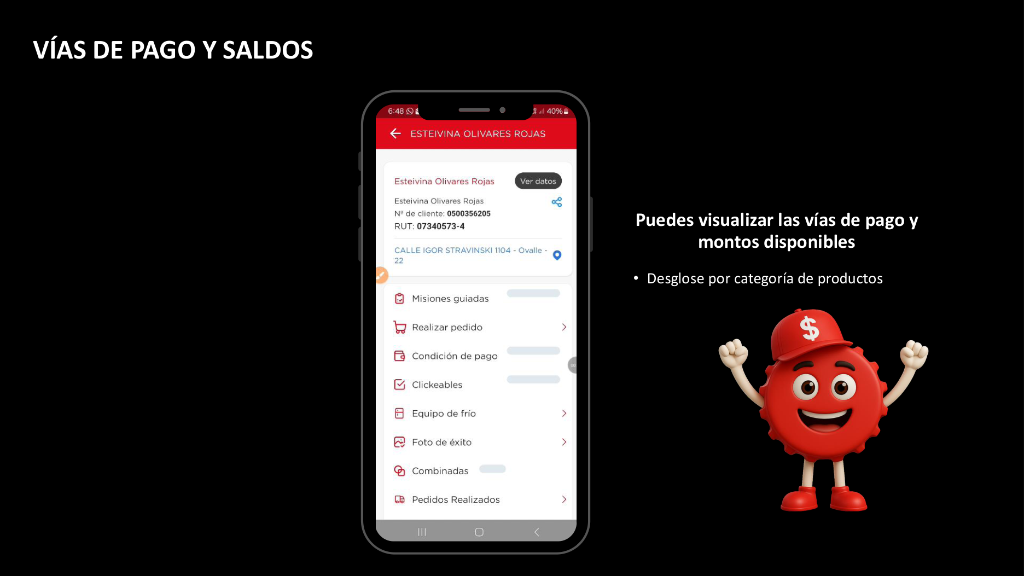
REFERENCIA VISUAL · Página 13 del material original
Notes:
Captura del material original. Usar como apoyo visual; puede contener datos visibles del documento fuente. La interacción y los ejercicios están en index.html.

Slide 36
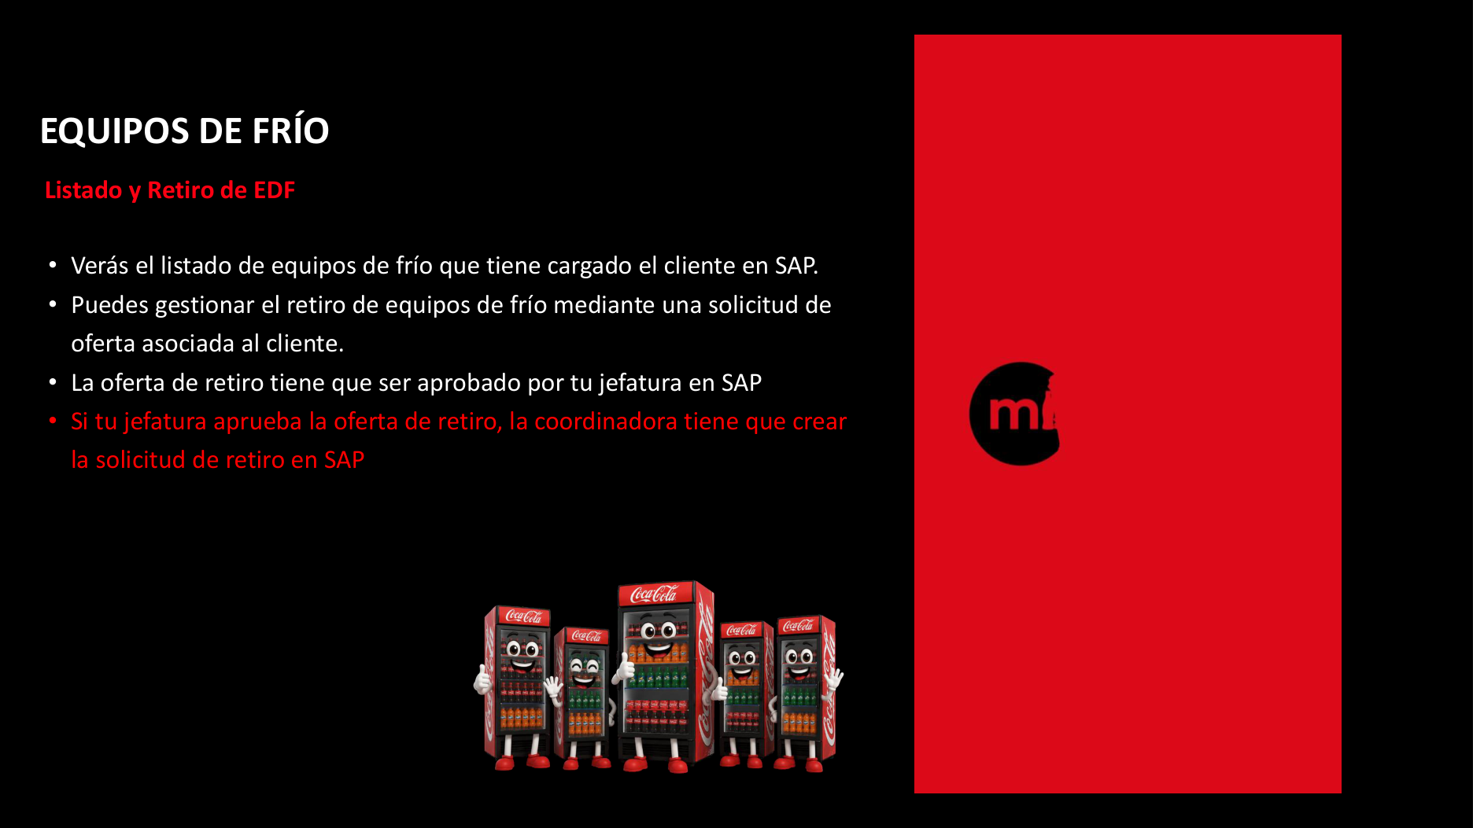
REFERENCIA VISUAL · Página 14 del material original
Notes:
Captura del material original. Usar como apoyo visual; puede contener datos visibles del documento fuente. La interacción y los ejercicios están en index.html.

Slide 37
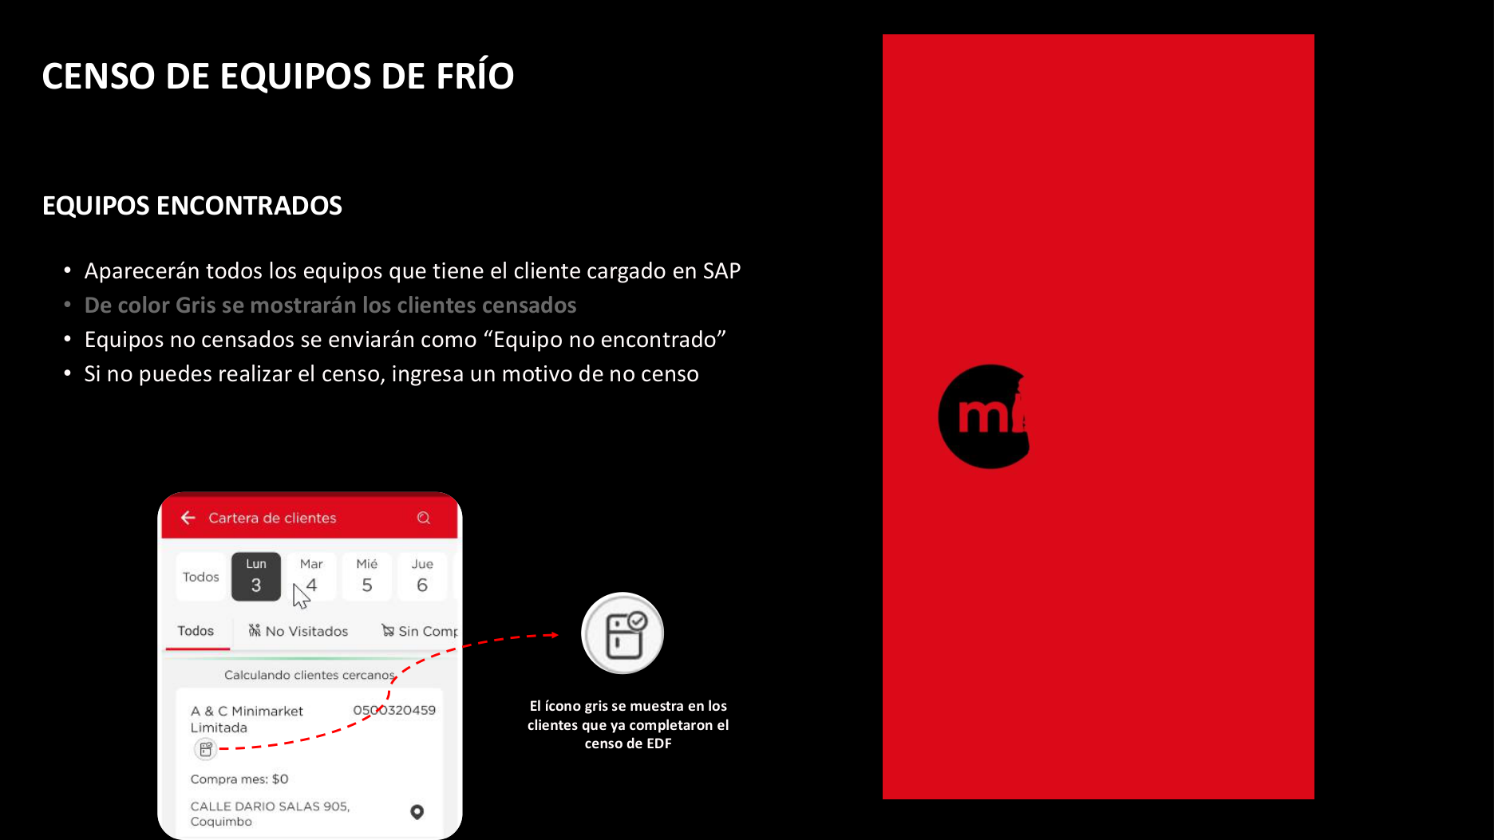
REFERENCIA VISUAL · Página 15 del material original
Notes:
Captura del material original. Usar como apoyo visual; puede contener datos visibles del documento fuente. La interacción y los ejercicios están en index.html.

Slide 38
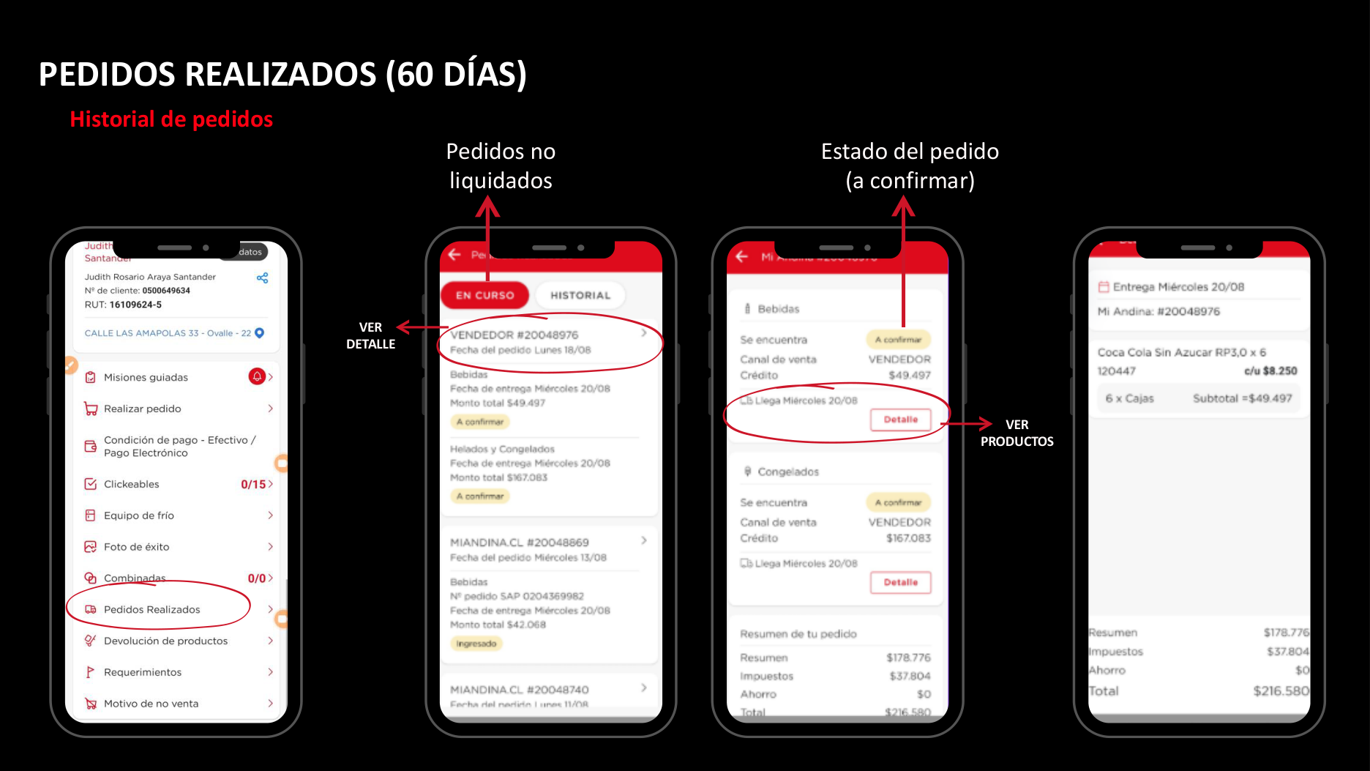
REFERENCIA VISUAL · Página 16 del material original
Notes:
Captura del material original. Usar como apoyo visual; puede contener datos visibles del documento fuente. La interacción y los ejercicios están en index.html.

Slide 39
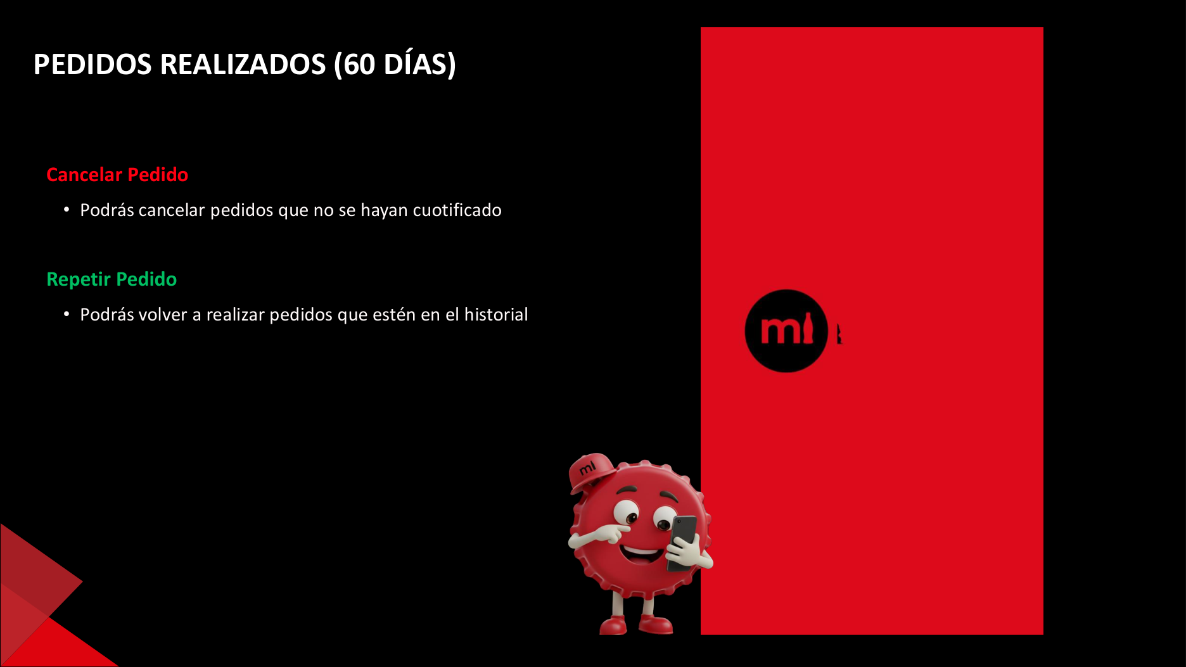
REFERENCIA VISUAL · Página 17 del material original
Notes:
Captura del material original. Usar como apoyo visual; puede contener datos visibles del documento fuente. La interacción y los ejercicios están en index.html.

Slide 40
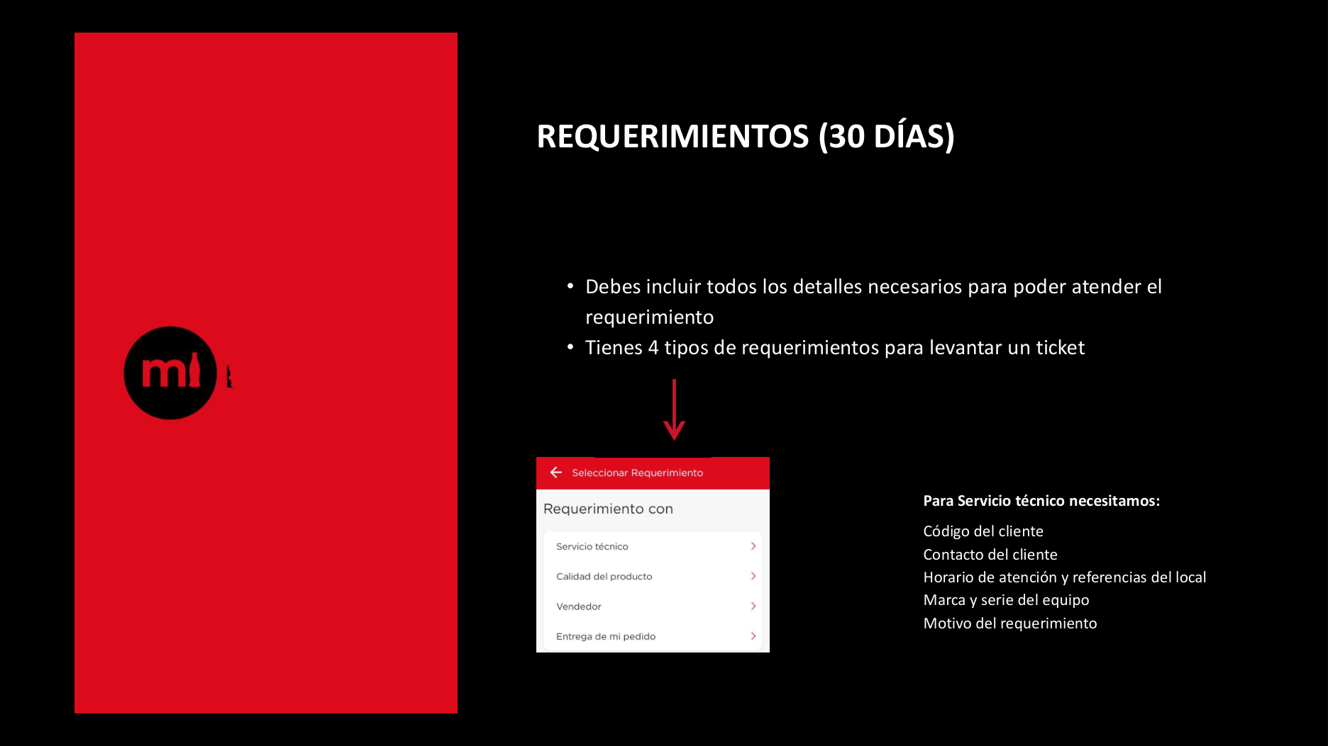
REFERENCIA VISUAL · Página 18 del material original
Notes:
Captura del material original. Usar como apoyo visual; puede contener datos visibles del documento fuente. La interacción y los ejercicios están en index.html.

Slide 41
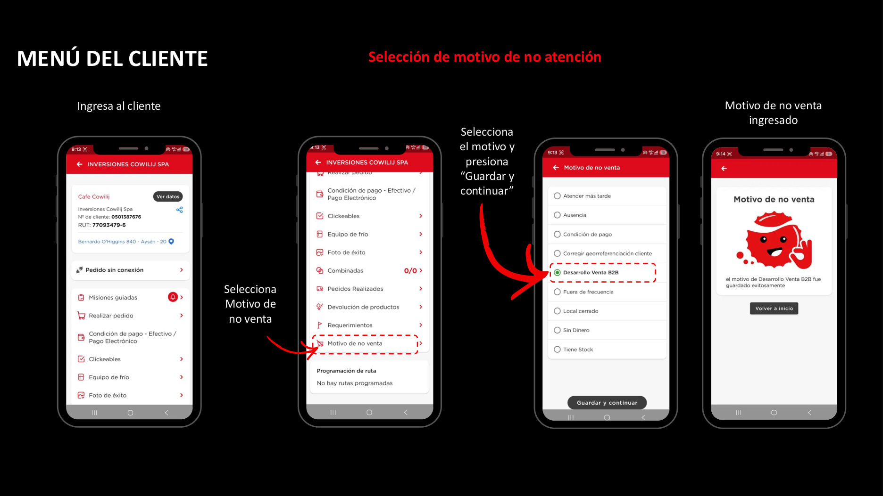
REFERENCIA VISUAL · Página 19 del material original
Notes:
Captura del material original. Usar como apoyo visual; puede contener datos visibles del documento fuente. La interacción y los ejercicios están en index.html.

Slide 42
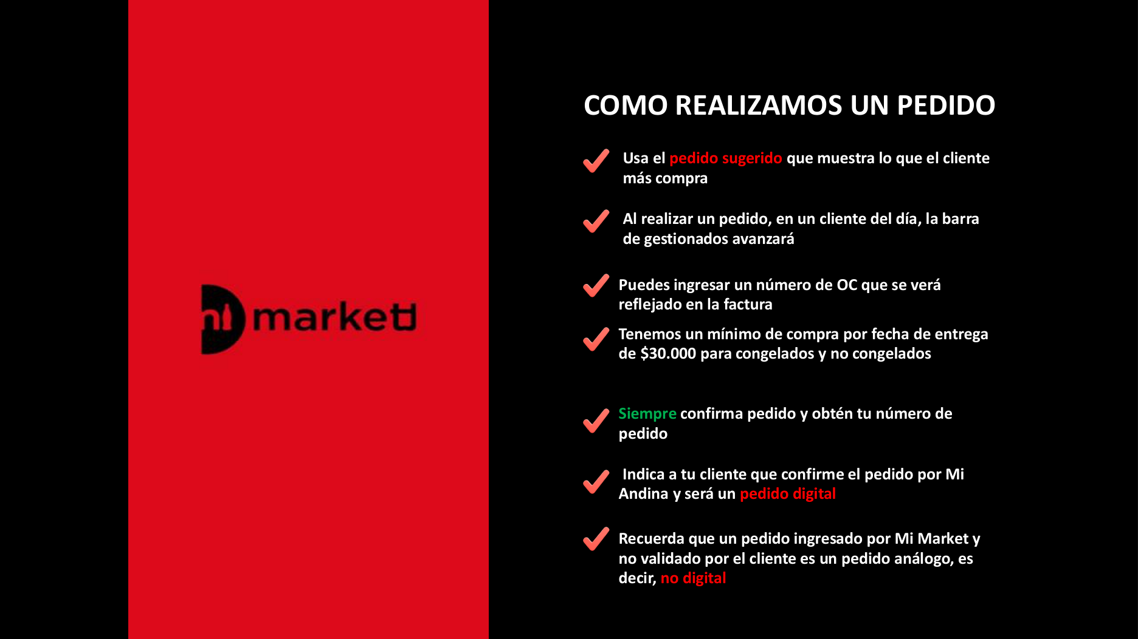
REFERENCIA VISUAL · Página 20 del material original
Notes:
Captura del material original. Usar como apoyo visual; puede contener datos visibles del documento fuente. La interacción y los ejercicios están en index.html.

Slide 43
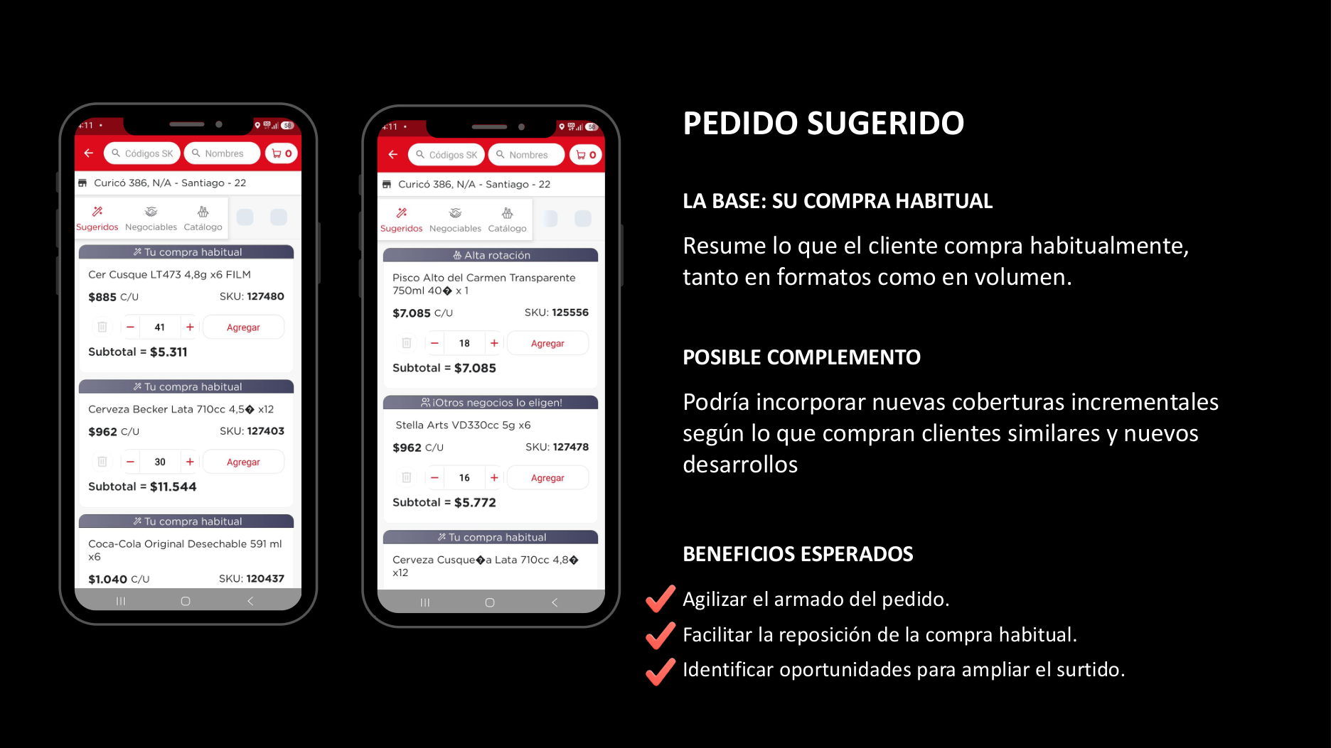
REFERENCIA VISUAL · Página 21 del material original
Notes:
Captura del material original. Usar como apoyo visual; puede contener datos visibles del documento fuente. La interacción y los ejercicios están en index.html.

Slide 44

REFERENCIA VISUAL · Página 22 del material original
Notes:
Captura del material original. Usar como apoyo visual; puede contener datos visibles del documento fuente. La interacción y los ejercicios están en index.html.

Slide 45

REFERENCIA VISUAL · Página 23 del material original
Notes:
Captura del material original. Usar como apoyo visual; puede contener datos visibles del documento fuente. La interacción y los ejercicios están en index.html.

Slide 46
REFERENCIA VISUAL · Página 24 del material original
Notes:
Captura del material original. Usar como apoyo visual; puede contener datos visibles del documento fuente. La interacción y los ejercicios están en index.html.

